Slide 1

환경 경제학
Chapter – 07 (독점)
전 승 호

Slide 2

생산비용

Slide 3
총수입, 총비용, 이윤
기업의 목표
기업은 이윤을 추구하기 위해 존재하고, 이윤 극대화가 최종 목표이다
  이윤 = 총수입 – 총비용
경제학에서 말하는 총비용은 명시적비용(혹은 회계비용)과 암묵적 비용(혹은 기회비용)의 합이다.
  (명시적 비용) 어느 과자공장 주인의 밀가루 구입, 근로자들의 임금 등은 현금으로 실제 지출을 해야 한다.
  (암묵적 비용) 과자공장 주인이 컴퓨터 프로그래머여서 과장공장을 하지 않고, 취직을 하면 1,000원의 임금을 받을 수 있다
과자공장 주인이 100만원을 주고 공장을 인수했다고 하자
  (명시적 비용) 공장인수를 위해 100만원을 지출
  (암묵적 비용) 100만원을 연이자 5%인 계좌에 두었다면 1년간 5만원의 이자소득을 벌었을 것이므로 5만원은 기회비용에 포함이 되어야 한다

Slide 4
경제학적 이윤과 회계학적 이윤
경제학적 이윤 = 총수입 – 명시적비용 – 암묵적비용
회계학적 이윤 = 총수입 – 명시적비용
회계사는 암묵적 비용을 무시하므로 회계학적 이윤은 경제학적 이윤보다 크다
다시 말하면 어떤 기업의 경제학적 이윤이 0이더라도, 실제 회계장부상의 이윤은 0보다 크기 때문에 사업을 계속 할 수 있다. (나중에 배우겠지만 장기적으로 기업들의 이윤은 0임에도 불구하고, 기업들은 사업을 지속한다)
경제학적 이윤
회계학적 이윤
암묵적 비용
총수입
총수입
명시적 비용
총 기회비용
명시적 비용
경제학자가 보는 기업
회계사가 보는 기업

Slide 5
생산과 비용
단기적으로 과자공장의 규모는 고정 되어 있고, 과자 생산량을 늘리기 위해서는 근로자를 더 고용하는 방법 밖에 없다고 가정하자 (공장 규모는 하루 아침에 늘릴 수 없고, 근로자는 수일 내에 고용할 수 있다는 점을 상기)
아래의 표는 과자 생산에 투입된 근로자 수와 생산량의 관계를 보여주고 있다
한계생산물은 생산요소(근로자)의 투입량을 한 단위 증가시킬 때 창출되는 산출량의 증가분
  근로자가 없다가 1명을 고용하면 산출량이 0에서 50으로 증가
  근로자가 1명이었다가 1명을 추가로 고용하면 산출량이 50에서 90으로 증가
공장비용은 30으로 고정되어 있고, 인건비는 근로자당 10원이다
총비용은 공장비용과 인건비의 합이다
근로자 수 | 산출량 (시간당 과자 생산량) | 노동의 한계생산물 | 공장비용 | 인건비 | 총비용 (공장비용+인건비)
0 | 0 |  | 30 | 0 | 30
1 | 50 |  | 30 | 10 | 40
2 | 90 |  | 30 | 20 | 50
3 | 120 |  | 30 | 30 | 60
4 | 140 |  | 30 | 40 | 70
5 | 150 |  | 30 | 50 | 80
6 | 155 |  | 30 | 60 | 90
50
40
30
20
10
5

Slide 6
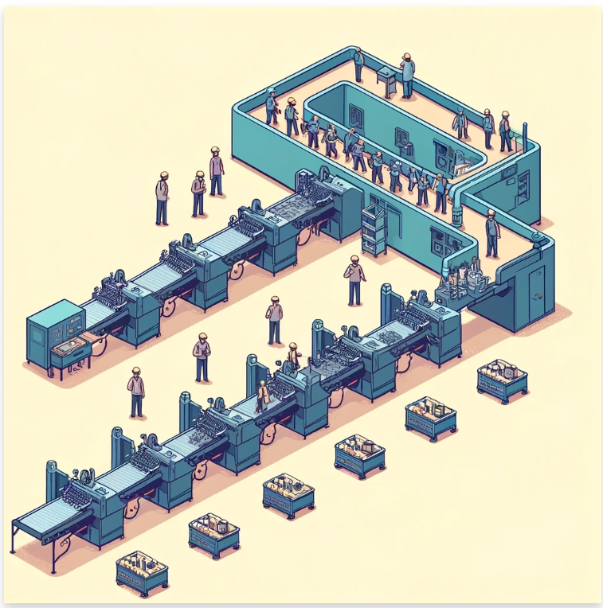
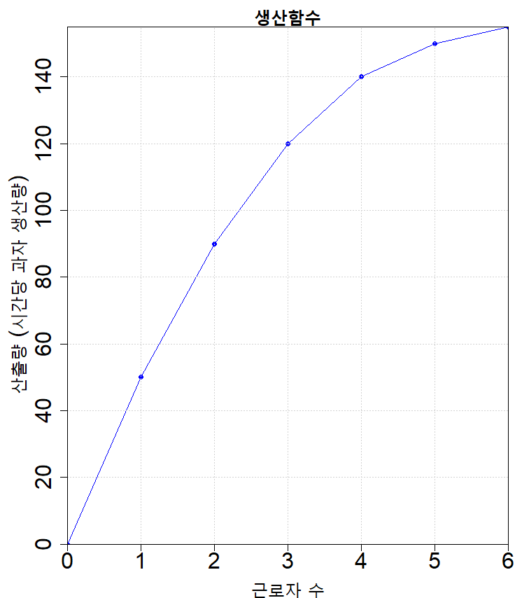
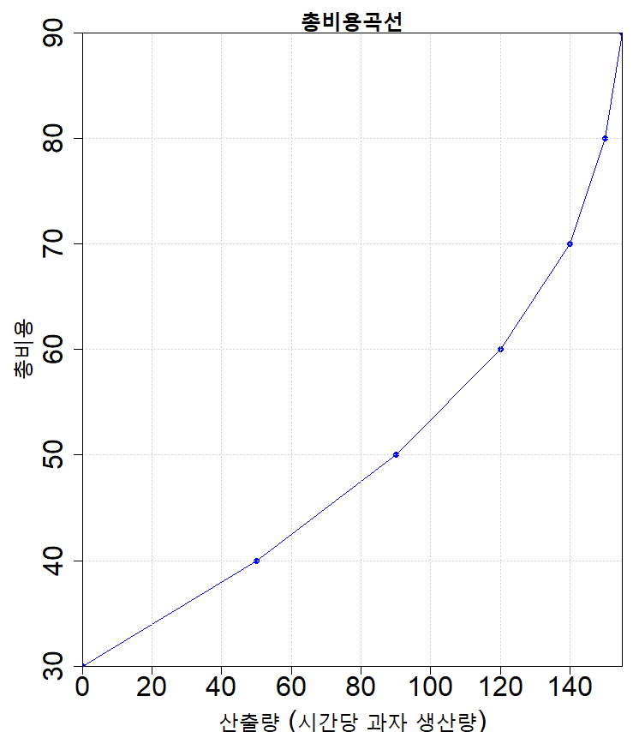
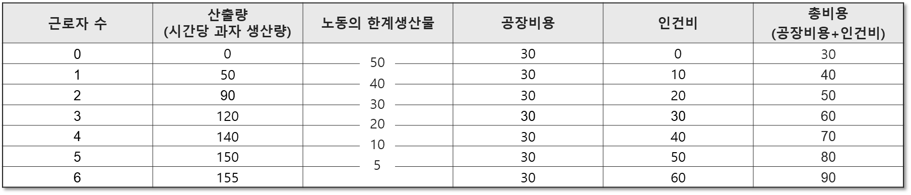
생산함수와 총비용함수
한계생산물은 왜 체감할까
작업장의 설비는 고정되어 있는 상태에서 근로자가 늘어남에 따라 작업장은 혼잡해지고, 따라서 근로자를 추가로 고용할 때 추가되는 과자의 생산량은 점점 적어진다.
(생산함수) 생산요소 투입량과 산출량의 관계
  투입되는 근로자 수가 증가할수록 생산함수는 더욱 평평해진다.
  이를 한계생산물 체감현상이라 부른다
(총비용곡선) 제품 산출량과 총생산비용의 관계
  산출량이 증가함에 따라 총비용곡선의 기울기는 더욱 급해진다.
  이러한 특성은 한계생산물 체감현상으로 비롯된다
이미지 출처: https://danbi-zoa.tistory.com/1406

Slide 7
여러가지 비용 개념
앞서 살펴본 과자공장의 예는 생산함수와 총비용곡선의 관계를 보여주었다.
아래 커피가게의 예를 통해 비용 측면에서 연관된 여러가지 비용 개념을 도출해보자
  고정비용: 생산량에 따라 변하지 않는 비용 (커피머신, 건물 임대료 등)
  가변비용: 생산량에 따라 변하는 비용 (원두, 종업원 임금 등)
커피 생산량 | 총비용 (Total Cost, TC) | 고정비용 (Fixed Cost, FC) | 가변비용 (Variable Cost, VC) | 평균고정비용 (Average Fixed Cost, AFC) | 평균가변비용 (Average Variable Cost, AVC) | 평균총비용 (Average Total Cost, ATC) | 한계비용 (Marginal Cost)
0 | 3.00 | 3.00 | 0.00
1 | 3.30 | 3.00 | 0.30 | 3.00 | 0.30 | 3.30
2 | 3.80 | 3.00 | 0.80 | 1.50 | 0.40 | 1.90
3 | 4.50 | 3.00 | 1.50 | 1.00 | 0.50 | 1.50
4 | 5.40 | 3.00 | 2.40 | 0.75 | 0.60 | 1.35
5 | 6.50 | 3.00 | 3.50 | 0.60 | 0.70 | 1.30
6 | 7.80 | 3.00 | 4.80 | 0.50 | 0.80 | 1.30
7 | 9.30 | 3.00 | 6.30 | 0.43 | 0.90 | 1.33
8 | 11.00 | 3.00 | 8.00 | 0.38 | 1.00 | 1.38
9 | 12.90 | 3.00 | 9.90 | 0.33 | 1.10 | 1.43
10 | 15.00 | 3.00 | 12.00 | 0.30 | 1.20 | 1.50
0.30
0.50
0.70
0.90
1.10
1.30
1.50
1.70
1.90
2.10

Slide 8
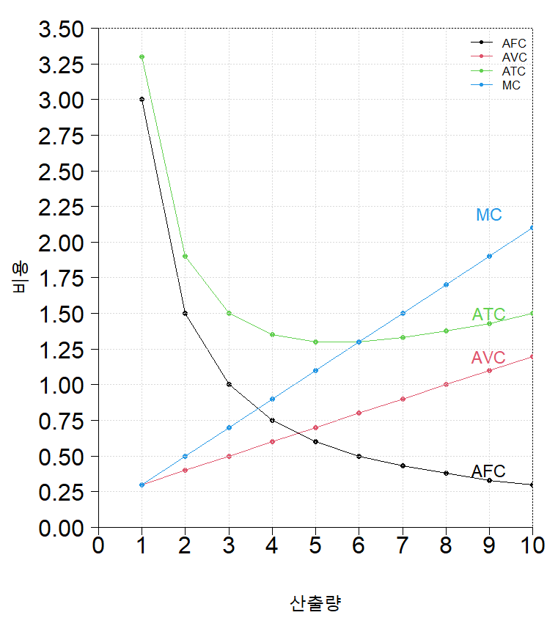
여러가지 비용 곡선
앞서 살펴본 커피가게의 여러가지 비용은 오른쪽 그래프로 그릴 수 있다.
커피가게 뿐 아니라 일반적인 기업의 비용곡선은 아래와 같이 3가지 보편적인 특성이 있다.
  1. 우상향의 한계비용곡선 (MC)
    한계생산물이 체감하기 때문에 나타나는 현상
  2. U자 모양의 평균총비용곡선 (ATC)
    평균총비용은 평균고정비용과 평균가변비용의 합
    평균고정비용은 산출량이 증가할수록 계속 감소
    평균가변비용은 산출량이 증가할수록 계속 증가
  3. 한계비용은 평균총비용의 최소점을 항상 지나간다
    한계비용이 평균총비용보다 작을 때는 평균총비용이 하락
    한계비용이 평균총비용보다 클 때는 평균총비용이 상승

Slide 9
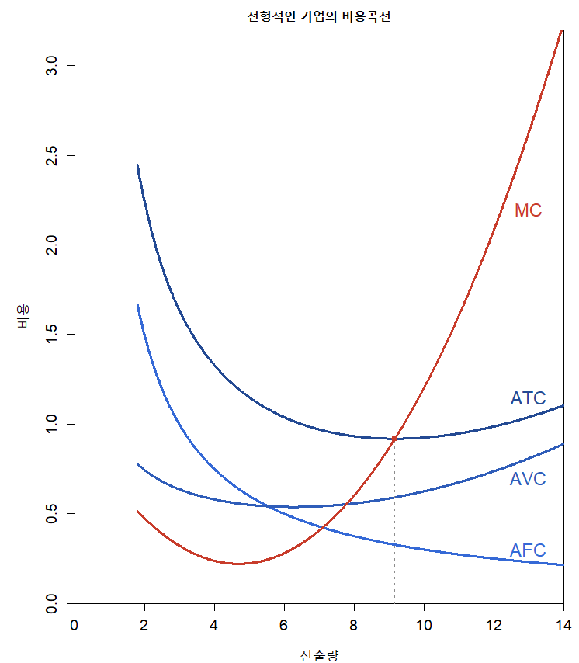
전형적인 비용곡선
지금까지 우리가 살펴본 예시에서는 한계생산물 체감현상으로 인해 처음부터 한계비용이 상승하는 것으로 가정하였다
그러나 실제 기업들은 이보다 조금 더 복잡하다.
  첫번째 근로자가 투입되었을 때부터 한계생산물이 체감하지는 않는다.
  아주 초기에는 혼자 일하는 것보다는 몇몇 근로자들이 팀을 이루어 분담하면 생산 효율이 높아질 수 있다.
  이러한 기업들은 아주 초기에 산출량이 증가할 때는 한계생산물이 증가하다가, 한참 뒤에 한계생산물이 체감하기 시작한다

Slide 10
완전경쟁시장

Slide 11
완전경쟁시장이란
완전경쟁시장
동일한 상품을 취급하는 수많은 공급자와 수요자로 구성되어 모든 사람이 가격수용자인 시장. 아래와 같은 큰 특징이 있다
  (1) 수많은 수요자와 공급자가 존재한다
  (2) 공급자들이 공급하는 물건이 거의 동일하다
  (3) 기업들이 자유롭게 진입하고 퇴출할 수 있다
(1)과 (2)의 조건 때문에 어느 개별 수요자나 공급자도 시장가격에 영향을 미칠 수 없다
  개별 우유 소비자들은 시장 규모에 비해 적은 양을 소비하므로 시장가격에 영향을 미칠 수 없다
  개별 우유 공급자들 또한 사실상 동질의 상품을 판매하므로 시장가격에 영향을 미칠 수 없다
    공급자는 시장가격에서 얼마든지 판매할 수 있기 때문에 굳이 가격을 인하할 이유가 없다
    반대로 가격을 조금이라도 인상한다면 소비자들은 모두 다른 우유 공급자에게 갈 것이다
(3)의 조건은 완전경쟁시장의 장기 균형에 중요한 영향을 미친다.
  장기 균형에서는 기업들의 이윤은 0
  종전 기업들이 이윤을 내고 있다면 잠재적 경쟁 기업들은 시장에 진입할 유인이 있다
  종전 기업들이 손실을 보고 있다면 일부 기업들은 시장에서 퇴출할 유인이 있다

Slide 12
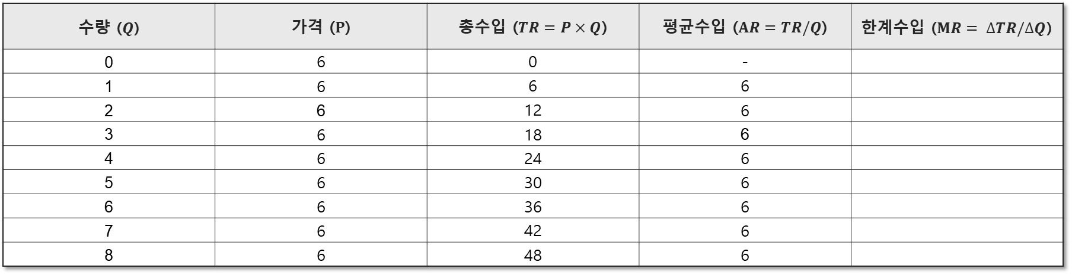
경쟁시장 기업의 총수입
아래 표와 같이 우유를 생산하는 농장을 생각해보자. 세계 우유시장에 비해 규모가 작은 농장이다.
  표의 1열과 2열은 우유의 수량, 가격
  총수입은 가격에 수량을 곱한 값
  평균수입은 총수입을 수량으로 나눈 값
  한계수입은 상품을 한 단위 더 판매했을 때 발생하는 총수입의 변화
수량 ($Q$) | 가격 ($P$) | 총수입 ($TR=P×Q$) | 평균수입 ($AR=TR/Q$) | 한계수입 ($MR= ∆TR/∆Q$)
0 | 6 | 0 | -
1 | 6 | 6 | 6
2 | 6 | 12 | 6
3 | 6 | 18 | 6
4 | 6 | 24 | 6
5 | 6 | 30 | 6
6 | 6 | 36 | 6
7 | 6 | 42 | 6
8 | 6 | 48 | 6
6
6
6
6
6
6
6
6

Slide 13
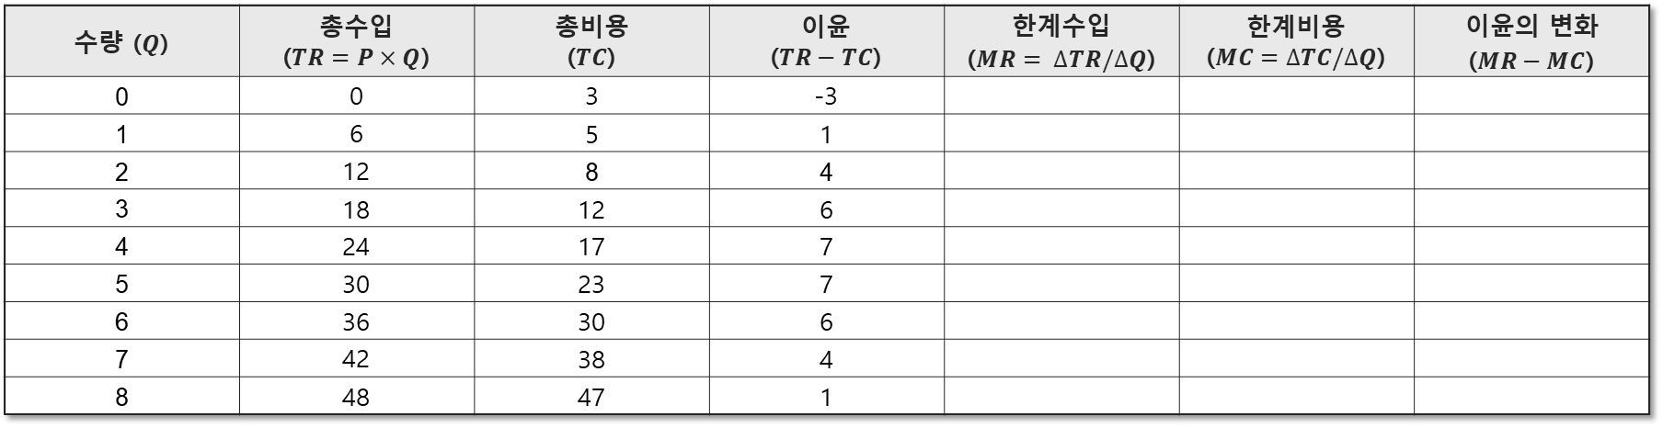
경쟁시장 기업의 이윤극대화
아래표는 앞선 표에서 우유농장의 비용과 이윤에 대한 정보를 추가 되었다
  3열은 총비용이며, 총비용은 고정비용과 가변비용을 더한 금액이며, 여기서 고정비용은 3원임을 알 수 있다. 가변비용은 생산량에 따라 다름을 알 수 있다.
  4열은 이윤을 나타내며, 총수입에서 총비용을 뺀 나머지 금액이다. 생산량이 4혹은 5단위 일때 이윤이 극대화 된다
이윤이 극대화되는 지점은 한계수입과 한계비용을 비교하여 결정할 수 있다.
  한계수입이 한계비용보다 크다면 이 농장은 추가수입이 추가비용보다 크다
  한계수입이 한계비용보다 작다면 이 농장은 추가비용이 추가수입보다 크다
수량 ($Q$) | 총수입 ($TR=P×Q$) | 총비용 ($TC$) | 이윤 ($TR−TC$) | 한계수입 ($MR= ∆TR/∆Q$) | 한계비용 ($MC=∆TC/∆Q$) | 이윤의 변화 ($MR−MC$)
0 | 0 | 3 | -3
1 | 6 | 5 | 1
2 | 12 | 8 | 4
3 | 18 | 12 | 6
4 | 24 | 17 | 7
5 | 30 | 23 | 7
6 | 36 | 30 | 6
7 | 42 | 38 | 4
8 | 48 | 47 | 1
6
2
4
6
3
3
6
4
2
6
5
1
6
6
0
6
7
-1
6
8
-2
6
9
-3

Slide 14
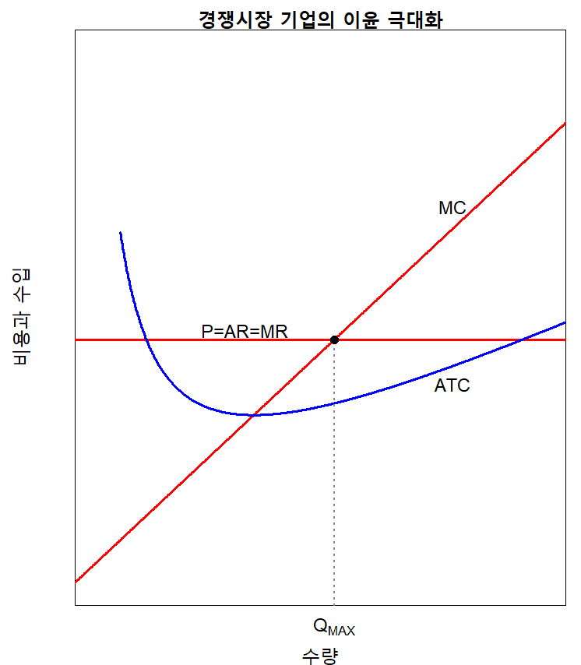
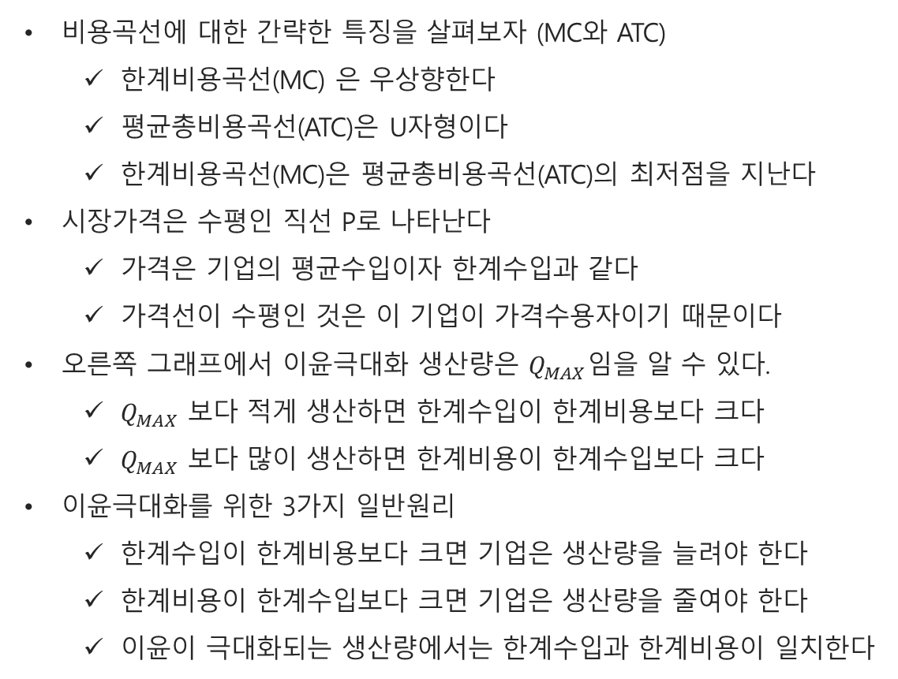
한계비용곡선과 공급량의 결정
비용곡선에 대한 간략한 특징을 살펴보자 (MC와 ATC)
  한계비용곡선(MC) 은 우상향한다
  평균총비용곡선(ATC)은 U자형이다
  한계비용곡선(MC)은 평균총비용곡선(ATC)의 최저점을 지난다
시장가격은 수평인 직선 P로 나타난다
  가격은 기업의 평균수입이자 한계수입과 같다
  가격선이 수평인 것은 이 기업이 가격수용자이기 때문이다
오른쪽 그래프에서 이윤극대화 생산량은 $Q_{MAX}임$을 알 수 있다.
  $Q_{MAX}$ 보다 적게 생산하면 한계수입이 한계비용보다 크다
  $Q_{MAX}$ 보다 많이 생산하면 한계비용이 한계수입보다 크다
이윤극대화를 위한 3가지 일반원리
  한계수입이 한계비용보다 크면 기업은 생산량을 늘려야 한다
  한계비용이 한계수입보다 크면 기업은 생산량을 줄여야 한다
  이윤이 극대화되는 생산량에서는 한계수입과 한계비용이 일치한다

Slide 15
독 점

Slide 16
독점이란
독점기업
어느 기업이 공급하는 상품에 밀접한 대체재가 존재하지 않고, 그 재화를 한 공급자가 공급하고 있으면 그 기업은 독점기업
독점기업이 발생하는 이유
(생산요소의 독점) 중요한 생산요소를 한 기업이 소유하는 경우
  영국의 드비어스 회사가 남아공의 다이아몬드를 독점
(정부규제) 정부가 한 기업에게 독점 생산권을 부여한 경우
  기술 혹은 예술작품에 특허권이나 저작권을 부여하는 경우
(생산기술 혹은 자연독점) 한 기업이 생산할 때의 생산비용이 여러 기업이 생산하는 것보다 낮은 경우
  철도사업에서 선로 건설 및 유지 비용은 너무 크기 때문에, 막대한 고정비용 지출로 인해 기업경쟁이 힘듬
한국전력공사는 송전, 배전, 소매 시장을 독점하고 있는데 어떤 경우에 해당할까?
  정부가 정한 독점이자 동시에 자연독점의 성격을 갖고 있음

Slide 17
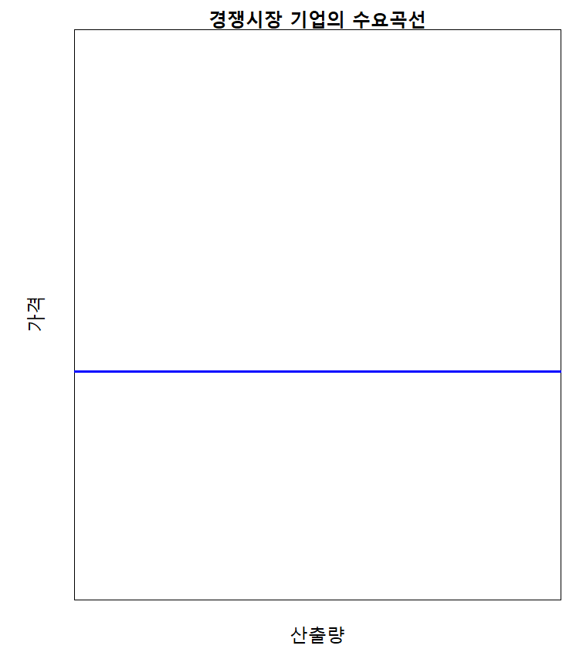
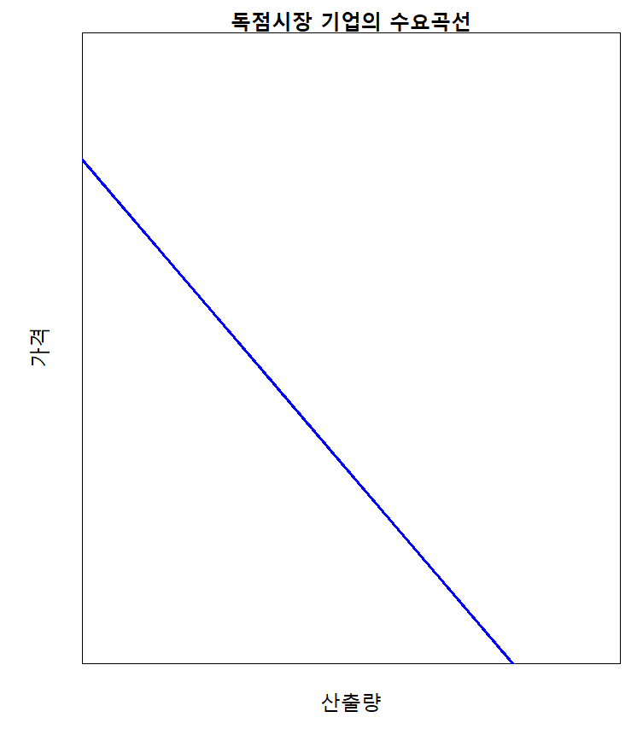
독점기업의 생산과 가격 결정
독점시장 기업 vs. 경쟁시장 기업
경쟁시장 기업은 시장 규모에 비해 너무 작아, 자신이 생산한 재화의 가격에 아무런 영향을 미치지 못함
  (왼쪽그래프) 주어지는 시장가격에 얼마든지 자기가 원하는 물량을 판매할 수 있음
독점시장 기업은 시장의 유일한 공급자이므로, 생산량 조절을 통해 시장가격에 영향을 미칠 수 있음
  (오른쪽그래프) 독점기업은 시장의 수요곡선 그 자체를 직면함
  독점기업이 가격을 인상(인하)하면 시장수요가 줄고(늘고), 생산량을 줄이면(늘리면) 가격이 상승(하락)

Slide 18
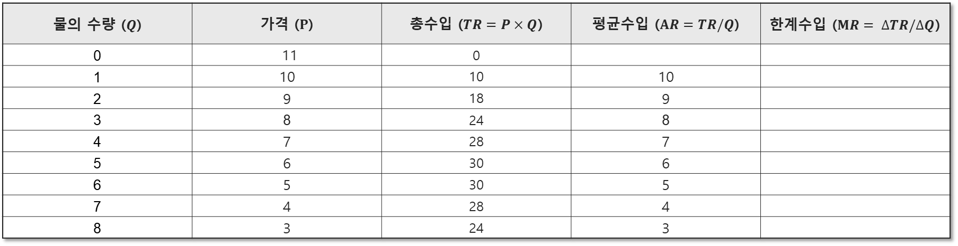
독점기업의 총수입
아래 표와 같이 어느 마을에 식수를 공급하는 독점기업을 생각해보자
  표의 1열과 2열은 독점기업이 공급하는 재화에 대한 수요곡선 (물의 수량, 가격)
  총수입은 가격에 수량을 곱한 값
  평균수입은 총수입을 수량으로 나눈 값
  한계수입은 상품을 한 단위 더 판매했을 때 발생하는 총수입의 변화
독점기업의 한계수입은 상품가격보다 항상 작음
  판매량을 늘리려면 반드시 모든 수요자에 대해 가격을 인하해야 하기 때문
물의 수량 ($Q$) | 가격 ($P$) | 총수입 ($TR=P×Q$) | 평균수입 ($AR=TR/Q$) | 한계수입 ($MR= ∆TR/∆Q$)
0 | 11 | 0
1 | 10 | 10 | 10
2 | 9 | 18 | 9
3 | 8 | 24 | 8
4 | 7 | 28 | 7
5 | 6 | 30 | 6
6 | 5 | 30 | 5
7 | 4 | 28 | 4
8 | 3 | 24 | 3
10
8
6
4
2
0
-2
-4

Slide 19
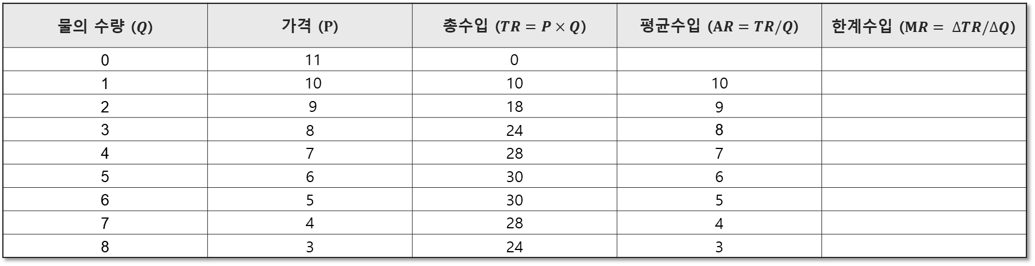
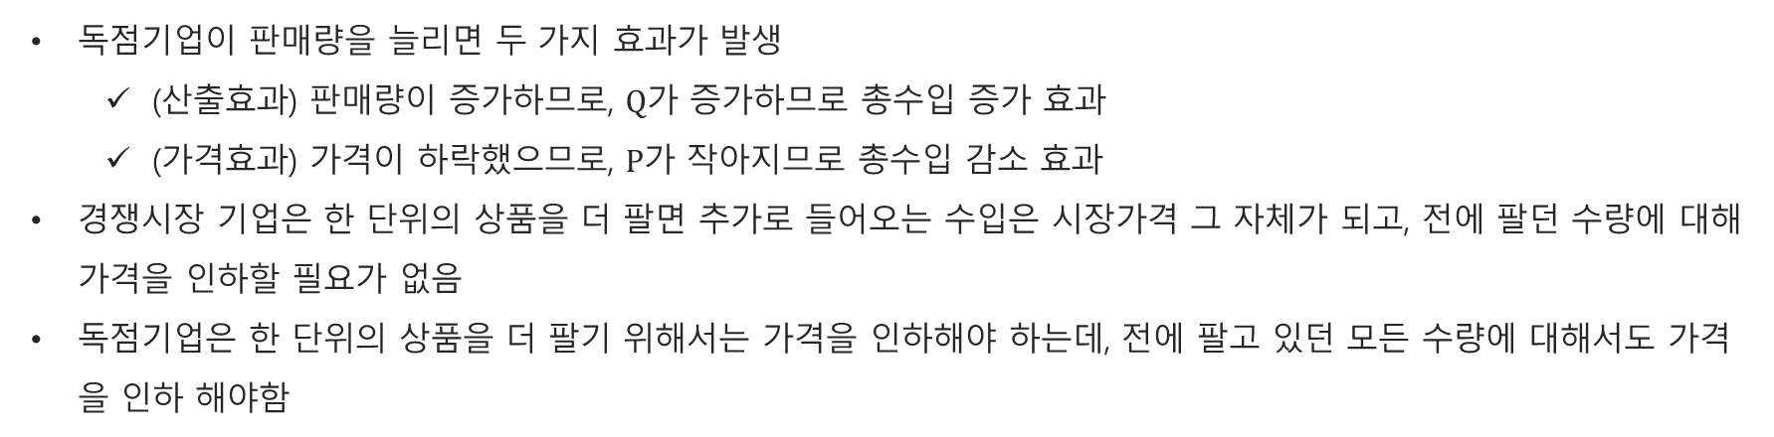
독점기업의 총수입
독점기업이 판매량을 늘리면 두 가지 효과가 발생
  (산출효과) 판매량이 증가하므로, $Q$가 증가하므로 총수입 증가 효과
  (가격효과) 가격이 하락했으므로, $P$가 작아지므로 총수입 감소 효과
경쟁시장 기업은 한 단위의 상품을 더 팔면 추가로 들어오는 수입은 시장가격 그 자체가 되고, 전에 팔던 수량에 대해 가격을 인하할 필요가 없음
독점기업은 한 단위의 상품을 더 팔기 위해서는 가격을 인하해야 하는데, 전에 팔고 있던 모든 수량에 대해서도 가격을 인하 해야함
물의 수량 ($Q$) | 가격 ($P$) | 총수입 ($TR=P×Q$) | 평균수입 ($AR=TR/Q$) | 한계수입 ($MR= ∆TR/∆Q$)
0 | 11 | 0
1 | 10 | 10 | 10
2 | 9 | 18 | 9
3 | 8 | 24 | 8
4 | 7 | 28 | 7
5 | 6 | 30 | 6
6 | 5 | 30 | 5
7 | 4 | 28 | 4
8 | 3 | 24 | 3
10
8
6
4
2
0
-2
-4

Slide 20
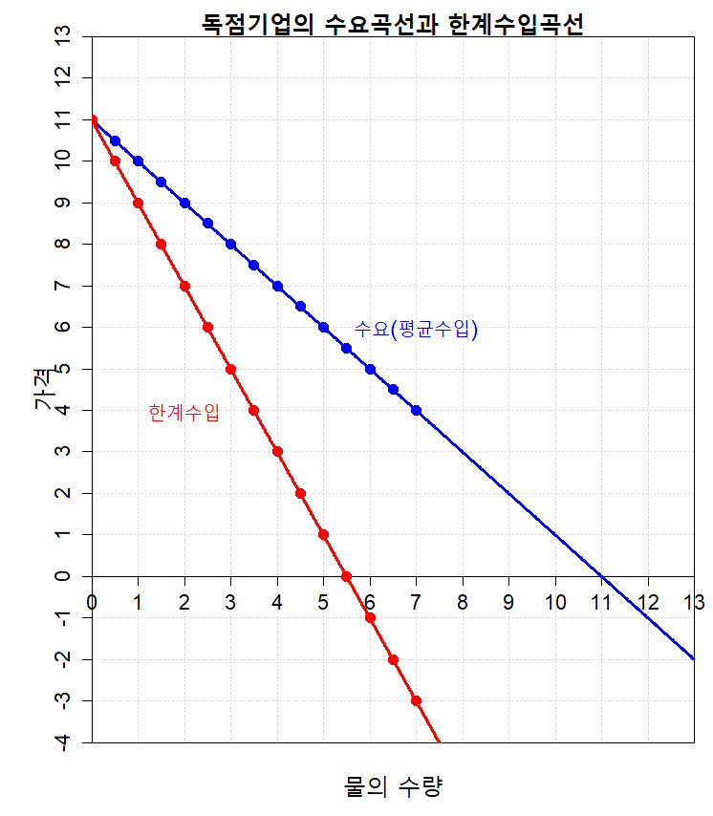
독점기업의 총수입
오른쪽 그래프는 독점기업의 수요곡선과 한계수입곡선을 보여줌
  두 곡선은 가격 축에서 절편이 항상 같음 (y축 절편은 11)
    첫번째 판매량의 한계수입은 가격 그 자체
  두 번째 단위 이후에는 한계수입이 가격보다 작아짐
    수량을 늘려가다 보면 가격효과가 산출효과를 능가하면 한계수입은 마이너스가 될 수 도 있음

Slide 21
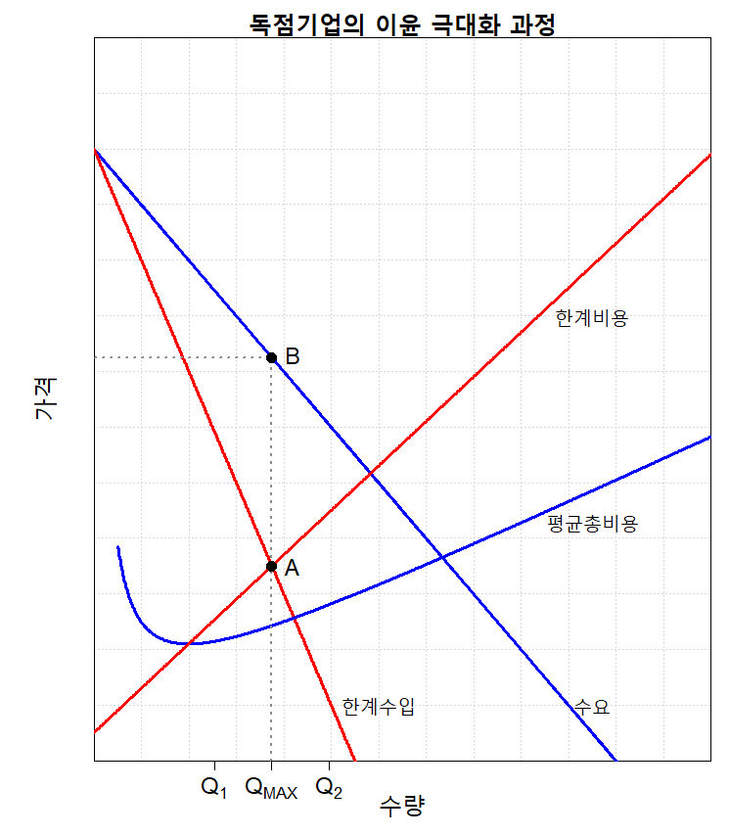
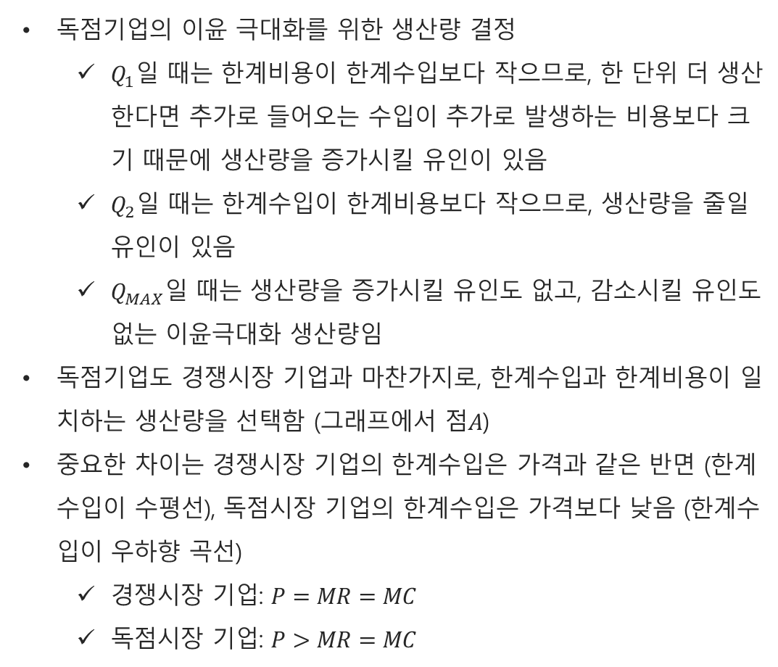
독점기업의 이윤 극대화 조건
독점기업의 이윤 극대화를 위한 생산량 결정
  $Q_{1}$일 때는 한계비용이 한계수입보다 작으므로, 한 단위 더 생산한다면 추가로 들어오는 수입이 추가로 발생하는 비용보다 크기 때문에 생산량을 증가시킬 유인이 있음
  $Q_{2}$일 때는 한계수입이 한계비용보다 작으므로, 생산량을 줄일 유인이 있음
  $Q_{MAX}$일 때는 생산량을 증가시킬 유인도 없고, 감소시킬 유인도 없는 이윤극대화 생산량임
독점기업도 경쟁시장 기업과 마찬가지로, 한계수입과 한계비용이 일치하는 생산량을 선택함 (그래프에서 점$A$)
중요한 차이는 경쟁시장 기업의 한계수입은 가격과 같은 반면 (한계수입이 수평선), 독점시장 기업의 한계수입은 가격보다 낮음 (한계수입이 우하향 곡선)
  경쟁시장 기업: $P=MR=MC$
  독점시장 기업: $P>MR=MC$

Slide 22
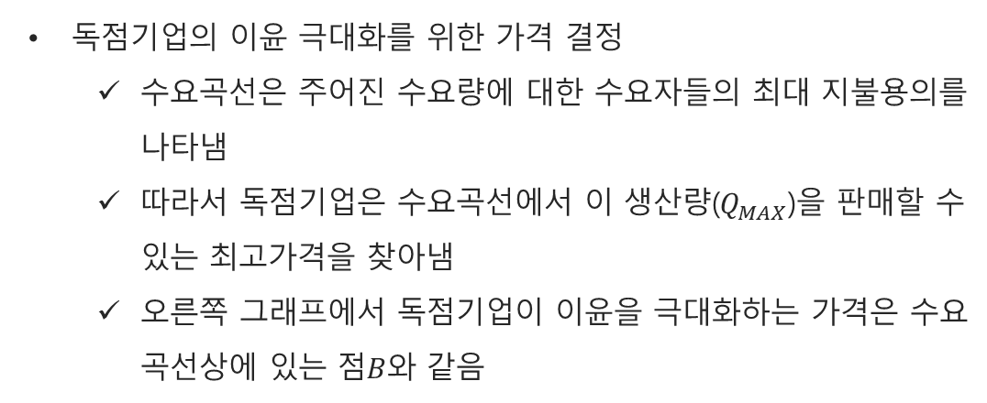
독점기업의 이윤 극대화 조건
독점기업의 이윤 극대화를 위한 가격 결정
  수요곡선은 주어진 수요량에 대한 수요자들의 최대 지불용의를 나타냄
  따라서 독점기업은 수요곡선에서 이 생산량($Q_{MAX}$)을 판매할 수 있는 최고가격을 찾아냄
  오른쪽 그래프에서 독점기업이 이윤을 극대화하는 가격은 수요곡선상에 있는 점$B$와 같음

Slide 23
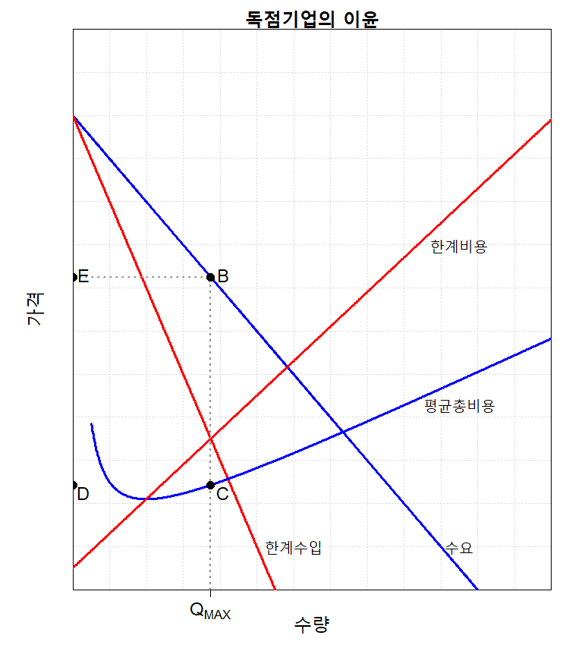
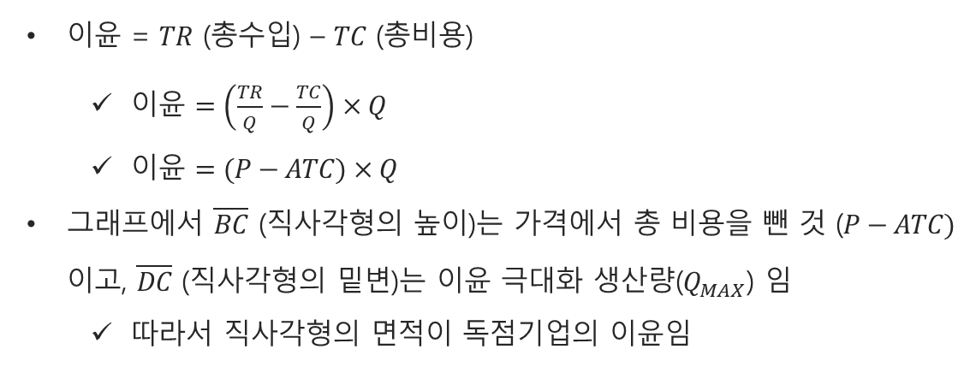
독점기업의 이윤
이윤 = $TR$ (총수입) – $TC$ (총비용)
  이윤 $=\left(\frac{TR}{Q}−\frac{TC}{Q}\right)×Q$
  이윤 $=(P−ATC)×Q$
그래프에서 $\overline{BC}$ (직사각형의 높이)는 가격에서 총 비용을 뺀 것 ($P−ATC)$이고, $\overline{DC}$ (직사각형의 밑변)는 이윤 극대화 생산량($Q_{MAX}$) 임
  따라서 직사각형의 면적이 독점기업의 이윤임
독점기업의 이윤

Slide 24
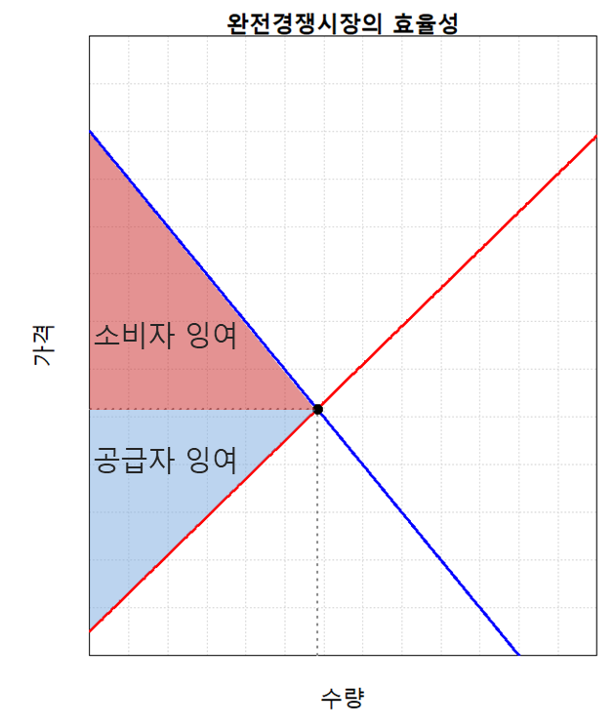
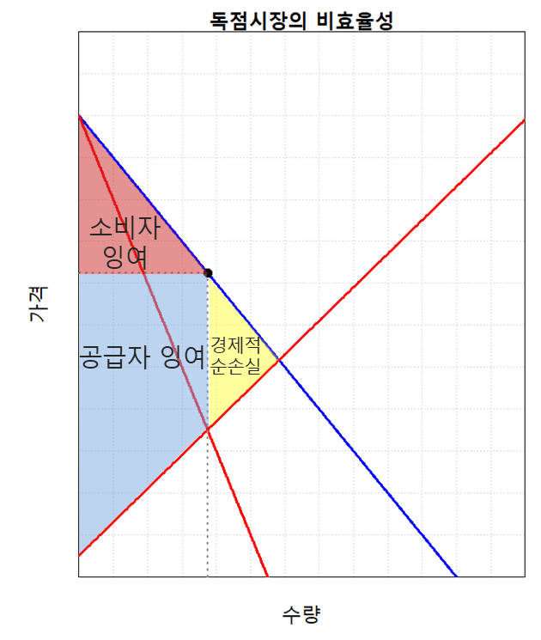
독점의 비효율성
완전경쟁시장에서는 경제적 손실이 없음
독점시장에서는 경제적 순손실이 발생함
  독점기업은 가격을 한계비용보다 높게 설정하기 때문에, 소비자 중 일부는 재화의 생산비보다 지불용의가 높음에도 불구하고 재화를 소비하지 못함

Slide 25
Thank you

